Slide 1
PROCEDURA DI SEGNALAZIONE DELL’INCIDENTE DA PARTE DELL’OPERATORE SANITARIO
https://nsis-ids.sanita.it/nidp/loginspid_cittadino.jsp?target=https://sisn.salute.gov.it/app/dincfe
ACCESSO CON SPID

Slide 2
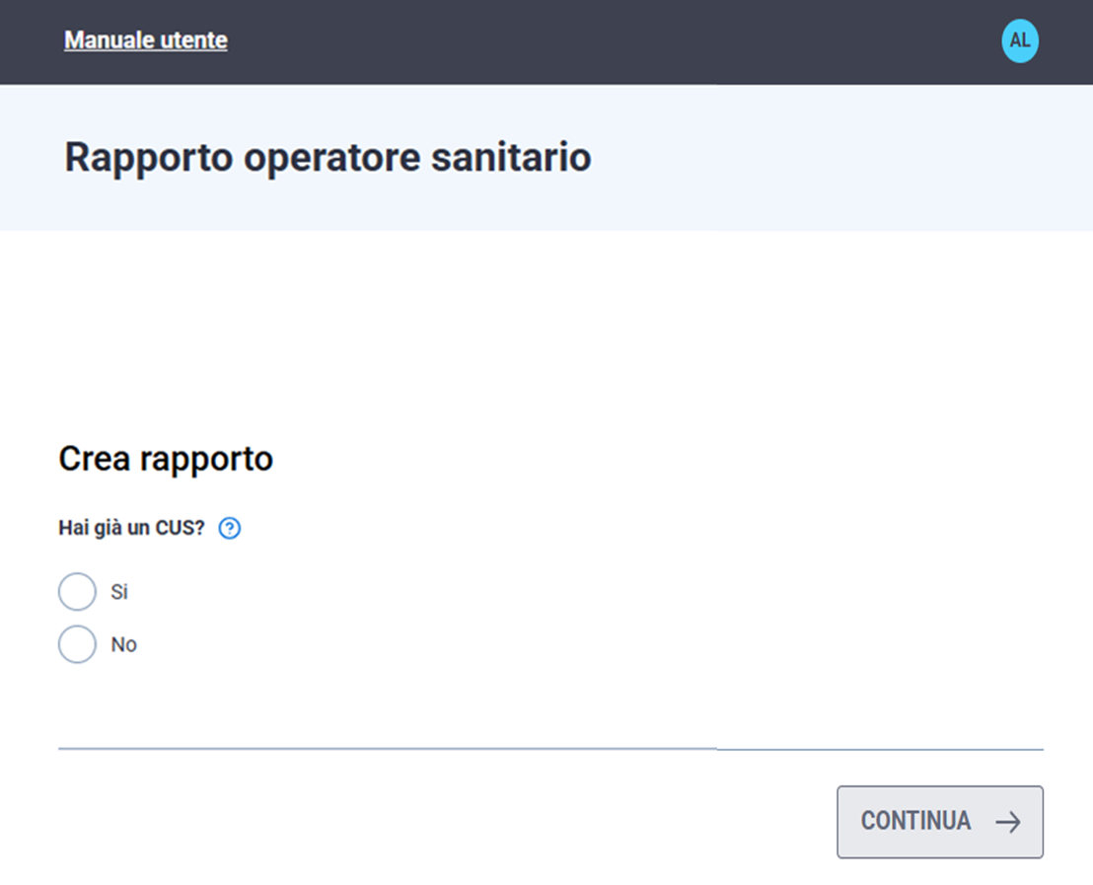
SEGNALAZIONE DELL’INCIDENTE DA PARTE DELL’OPERATORE SANITARIO

Slide 3
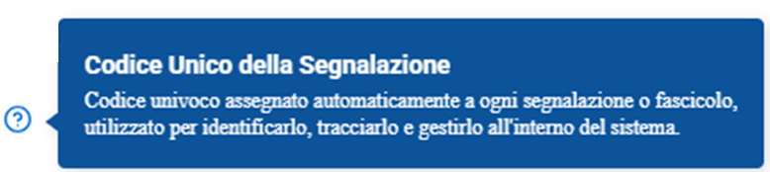

SEGNALAZIONE DELL’INCIDENTE DA PARTE DELL’OPERATORE SANITARIO
Codice univoco assegnato in automatico dal sistema Dispovigilance all’atto della trasmissione di ogni segnalazione di incidente

Slide 4
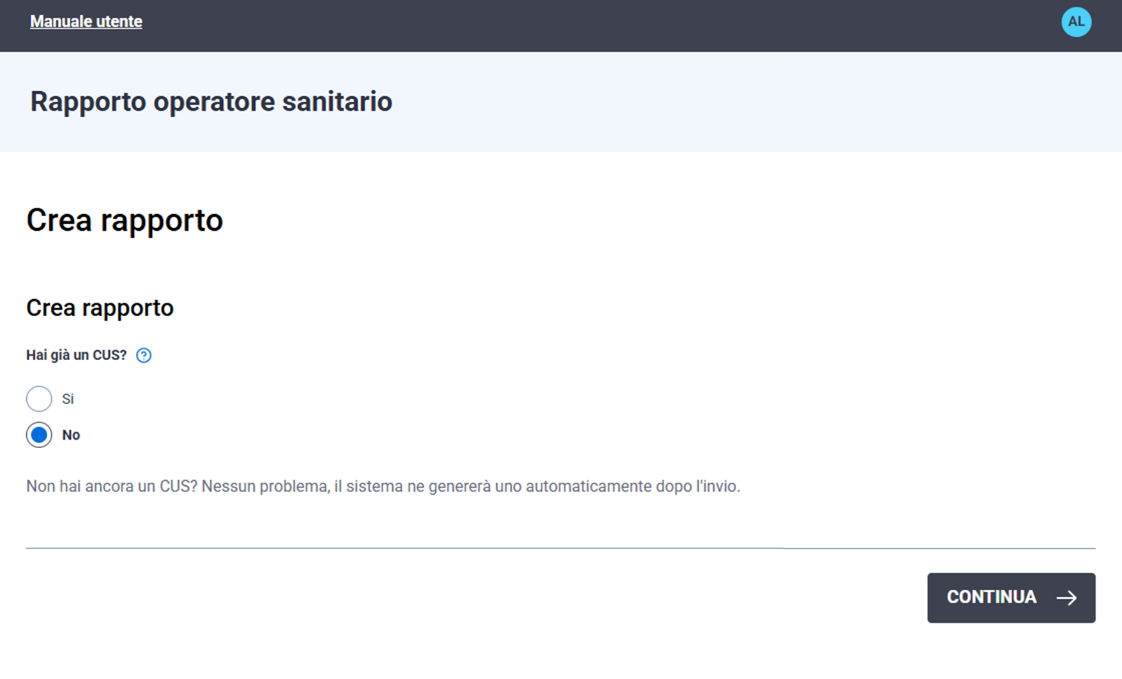
SEGNALAZIONE DELL’INCIDENTE DA PARTE DELL’OPERATORE SANITARIO
della segnalazione

Slide 5
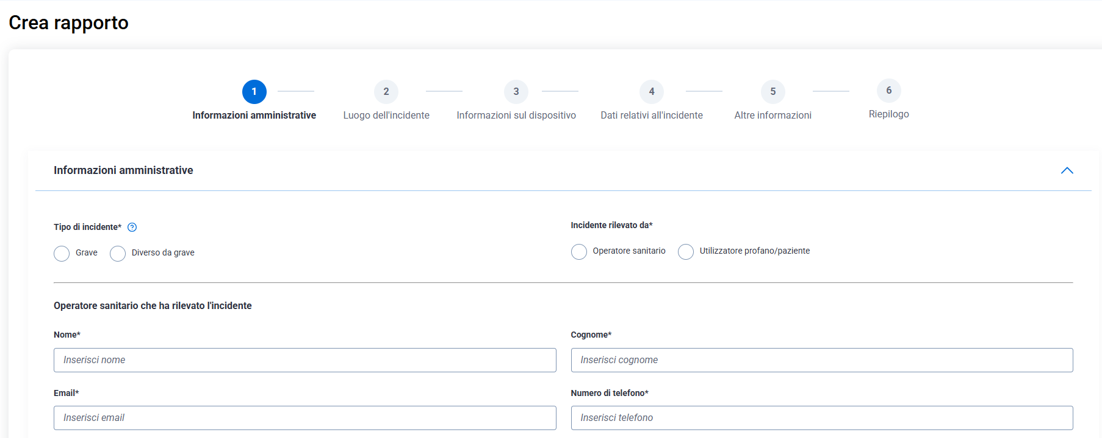
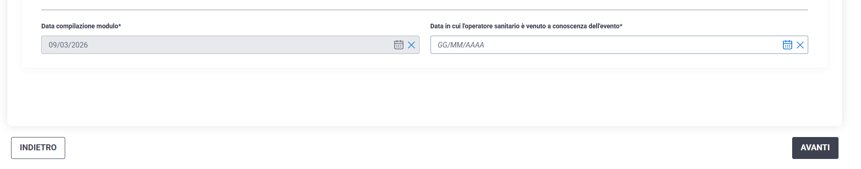
SEGNALAZIONE DELL’INCIDENTE DA PARTE DELL’OPERATORE SANITARIO

Slide 6
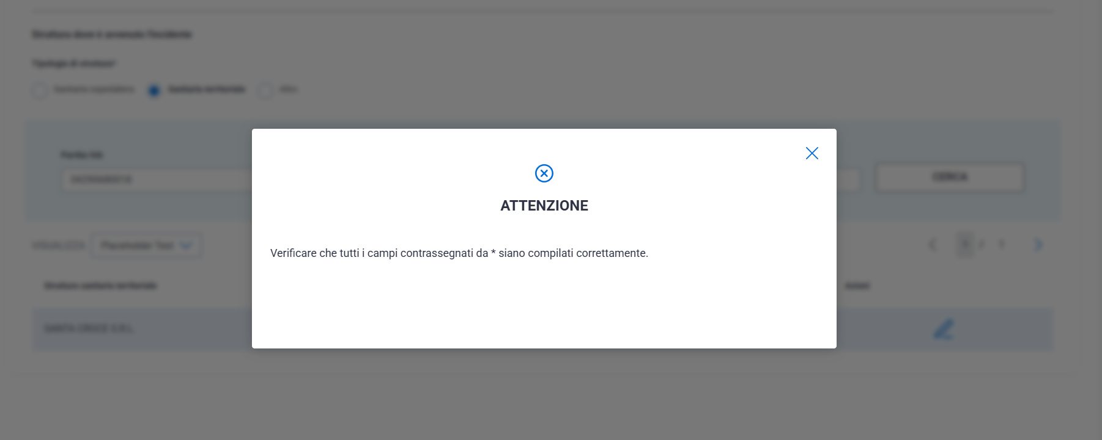
SEGNALAZIONE DELL’INCIDENTE DA PARTE DELL’OPERATORE SANITARIO
TUTTI I CAMPI CON ASTERISCO SONO OBBLIGATORI

Slide 7
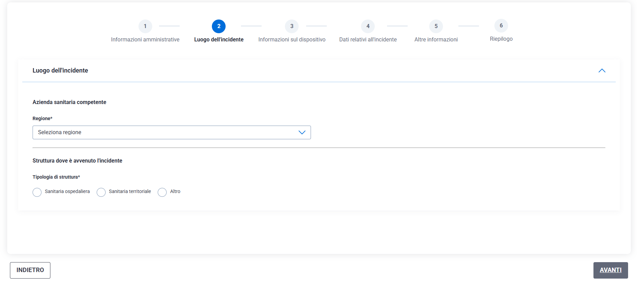
SEGNALAZIONE DELL’INCIDENTE DA PARTE DELL’OPERATORE SANITARIO

Slide 8
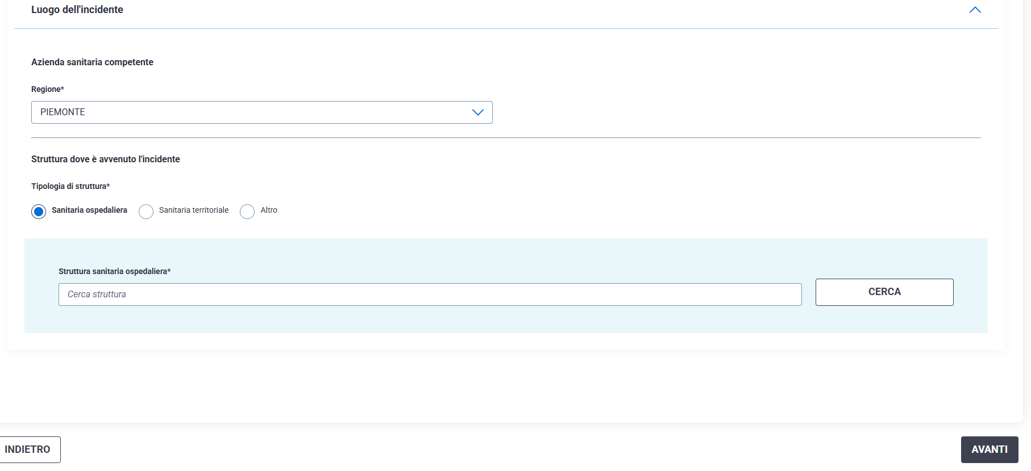
SEGNALAZIONE DELL’INCIDENTE DA PARTE DELL’OPERATORE SANITARIO
COLLEGAMENTO CON ANAGRAFICA NSIS

Slide 9
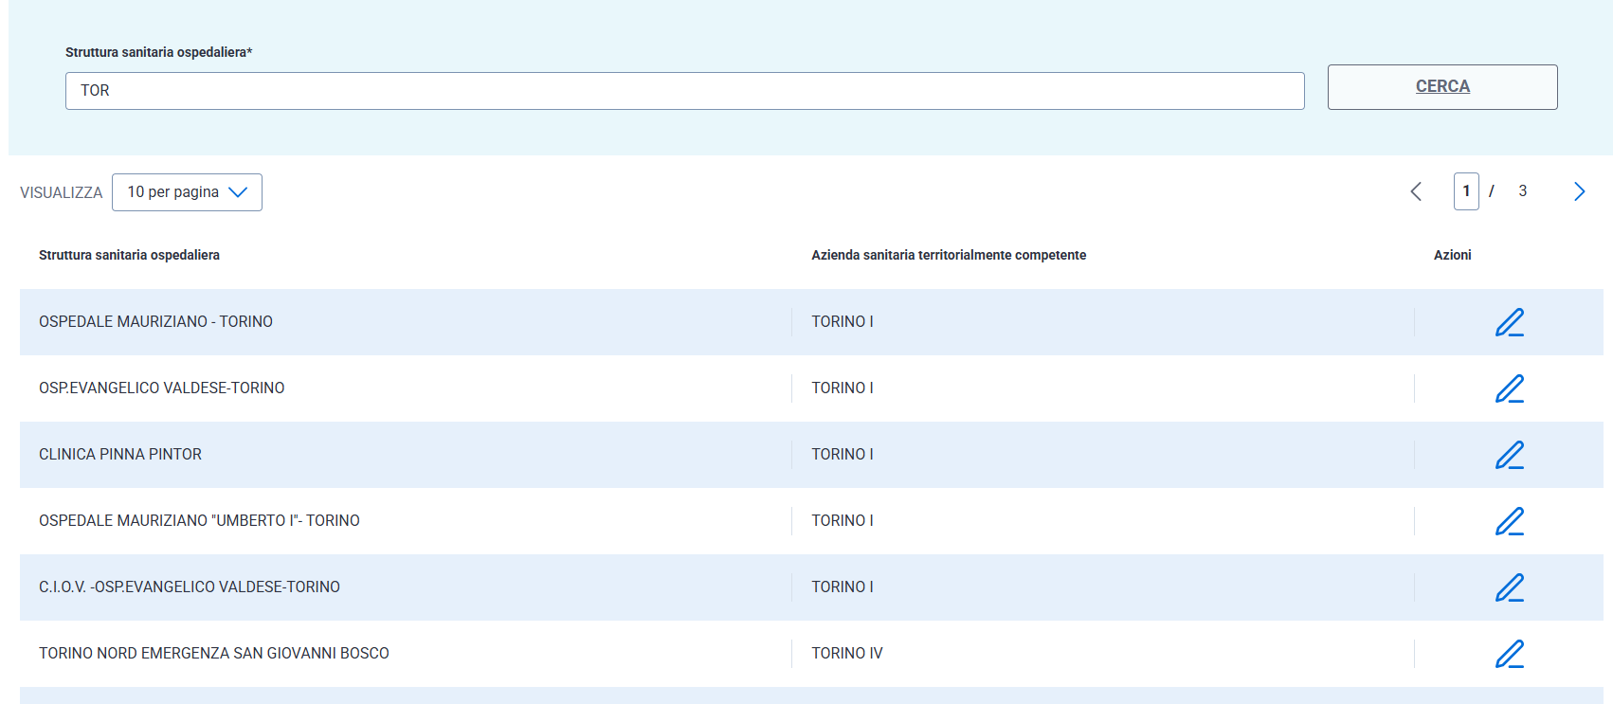
SEGNALAZIONE DELL’INCIDENTE DA PARTE DELL’OPERATORE SANITARIO

Slide 10
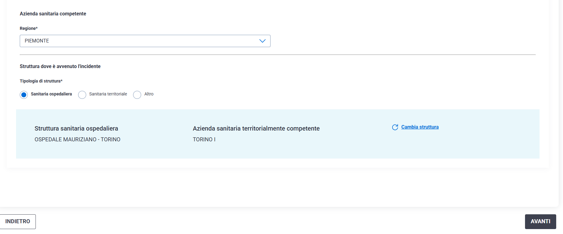
SEGNALAZIONE DELL’INCIDENTE DA PARTE DELL’OPERATORE SANITARIO

Slide 11
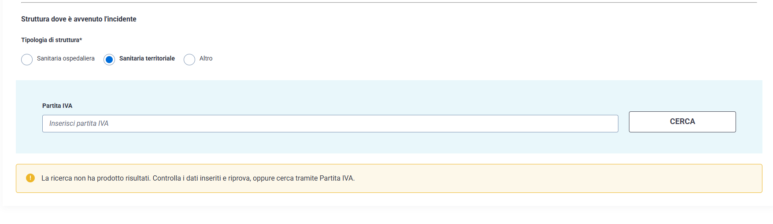
SEGNALAZIONE DELL’INCIDENTE DA PARTE DELL’OPERATORE SANITARIO
COLLEGAMENTO CON ANAGRAFICA NSIS E REGISTRO IMPRESE

Slide 12
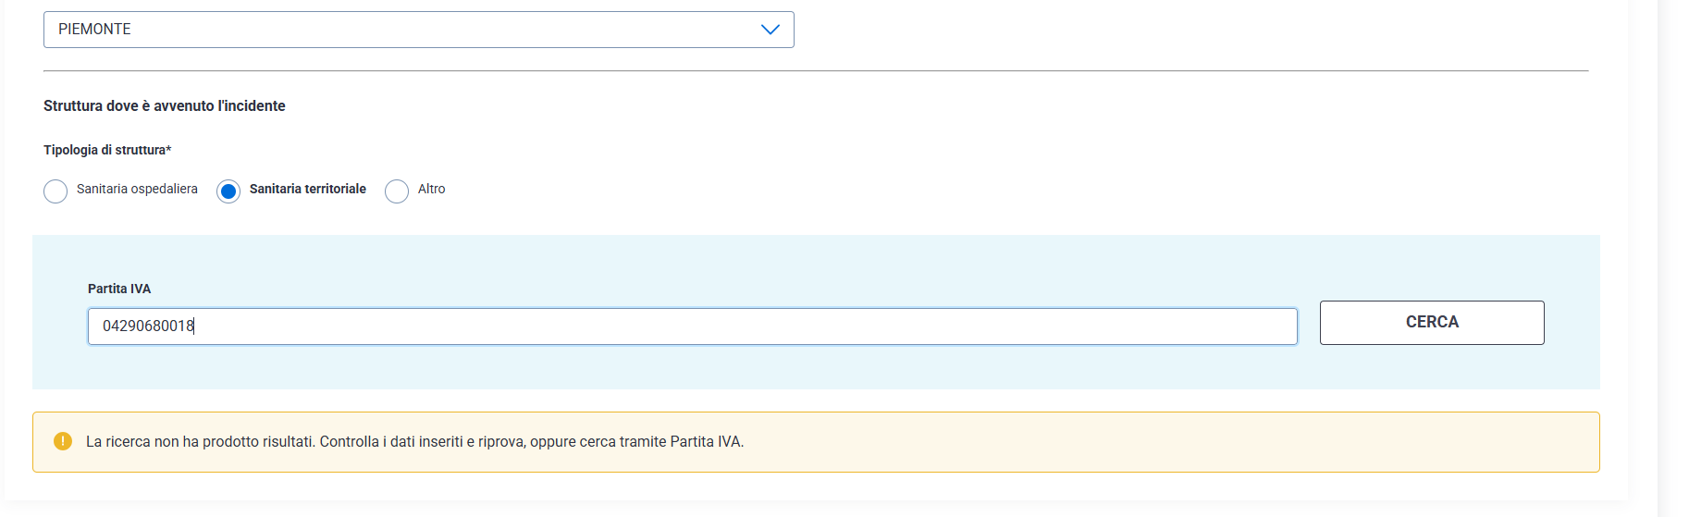
SEGNALAZIONE DELL’INCIDENTE DA PARTE DELL’OPERATORE SANITARIO
RICERCA CON PARTITA IVA DAL REGISTRO IMPRESE

Slide 13
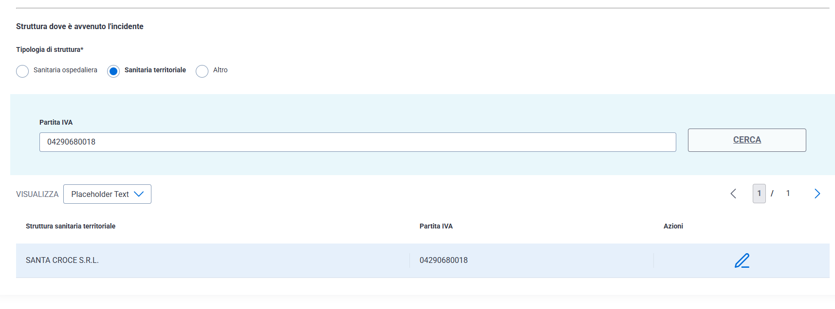
SEGNALAZIONE DELL’INCIDENTE DA PARTE DELL’OPERATORE SANITARIO

Slide 14
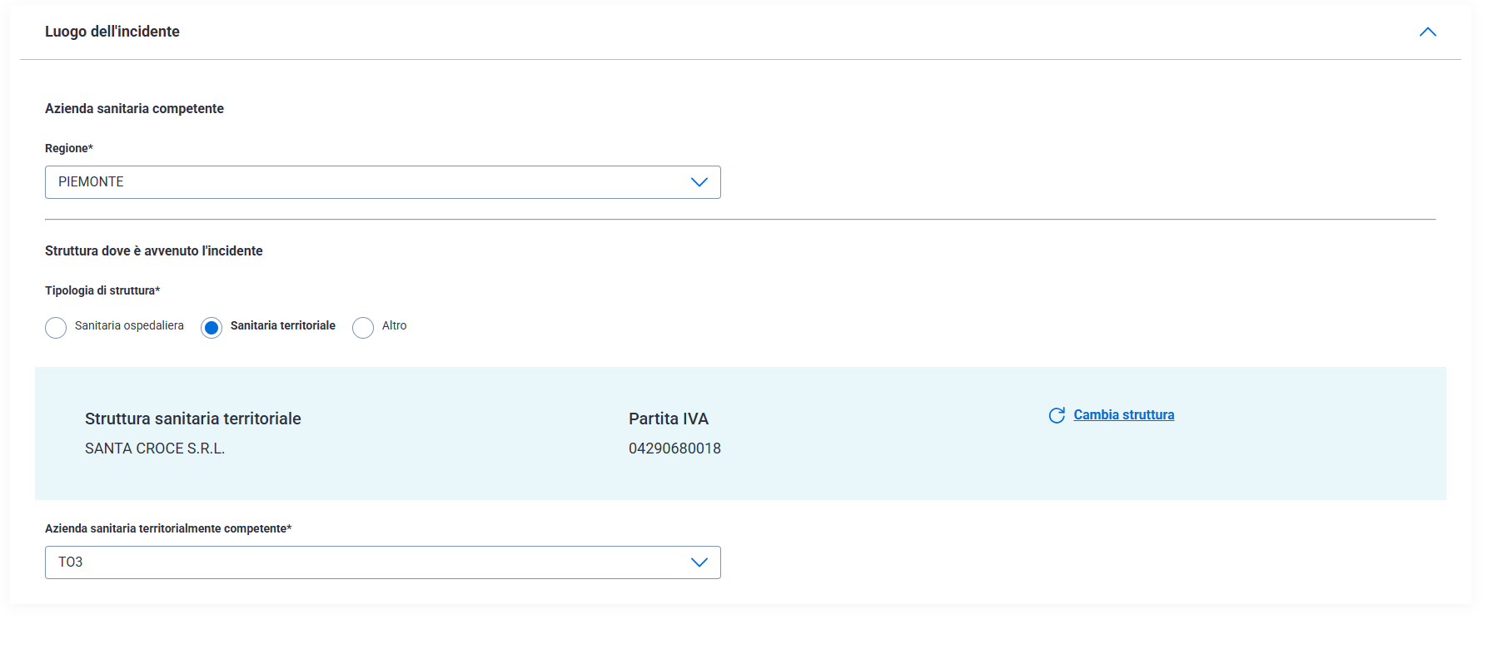
SEGNALAZIONE DELL’INCIDENTE DA PARTE DELL’OPERATORE SANITARIO
INSERIRE SEMPRE L’AZIENDA COMPETENTE
TALE INFORMAZIONE E’ RICHIESTA ANCHE SE SI E’ SELEZIONATA UNA STRUTTURA SANITARIA OSPEDALIERA

Slide 15
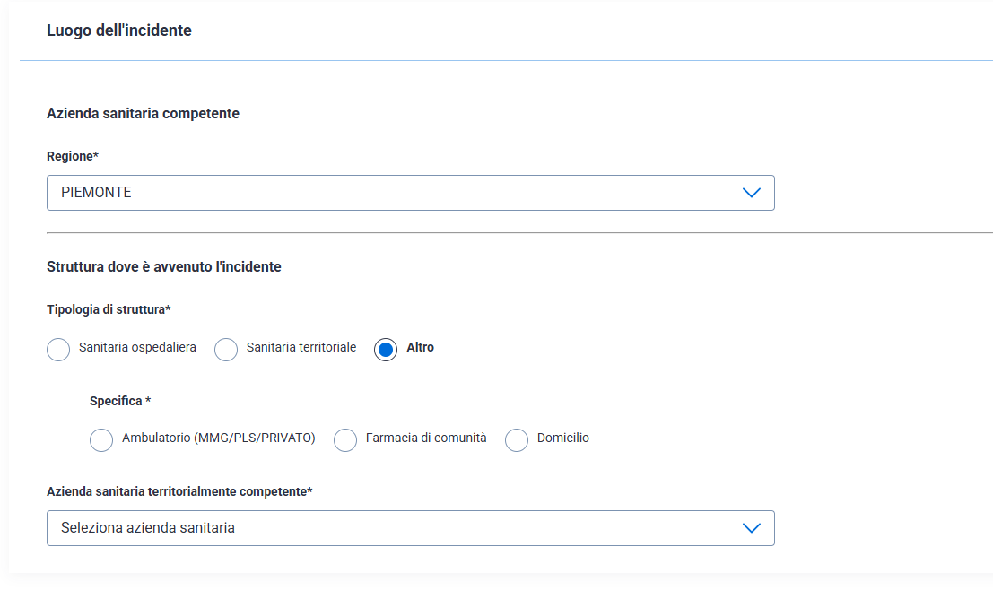
SEGNALAZIONE DELL’INCIDENTE DA PARTE DELL’OPERATORE SANITARIO

Slide 16
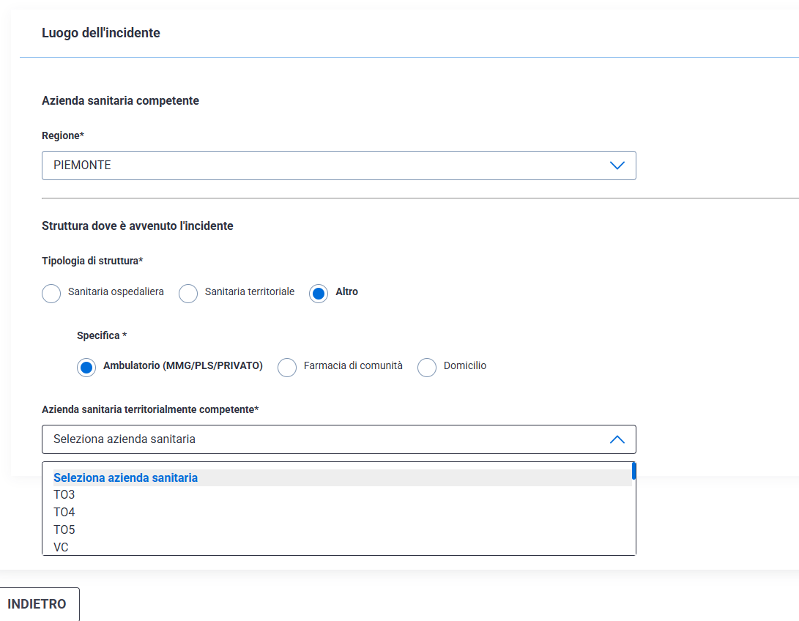
SEGNALAZIONE DELL’INCIDENTE DA PARTE DELL’OPERATORE SANITARIO
INSERIRE SEMPRE L’AZIENDA COMPETENTE

Slide 17
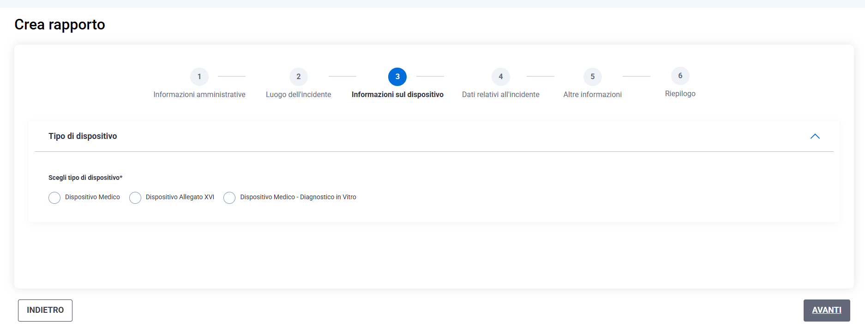
SEGNALAZIONE DELL’INCIDENTE DA PARTE DELL’OPERATORE SANITARIO

Slide 18
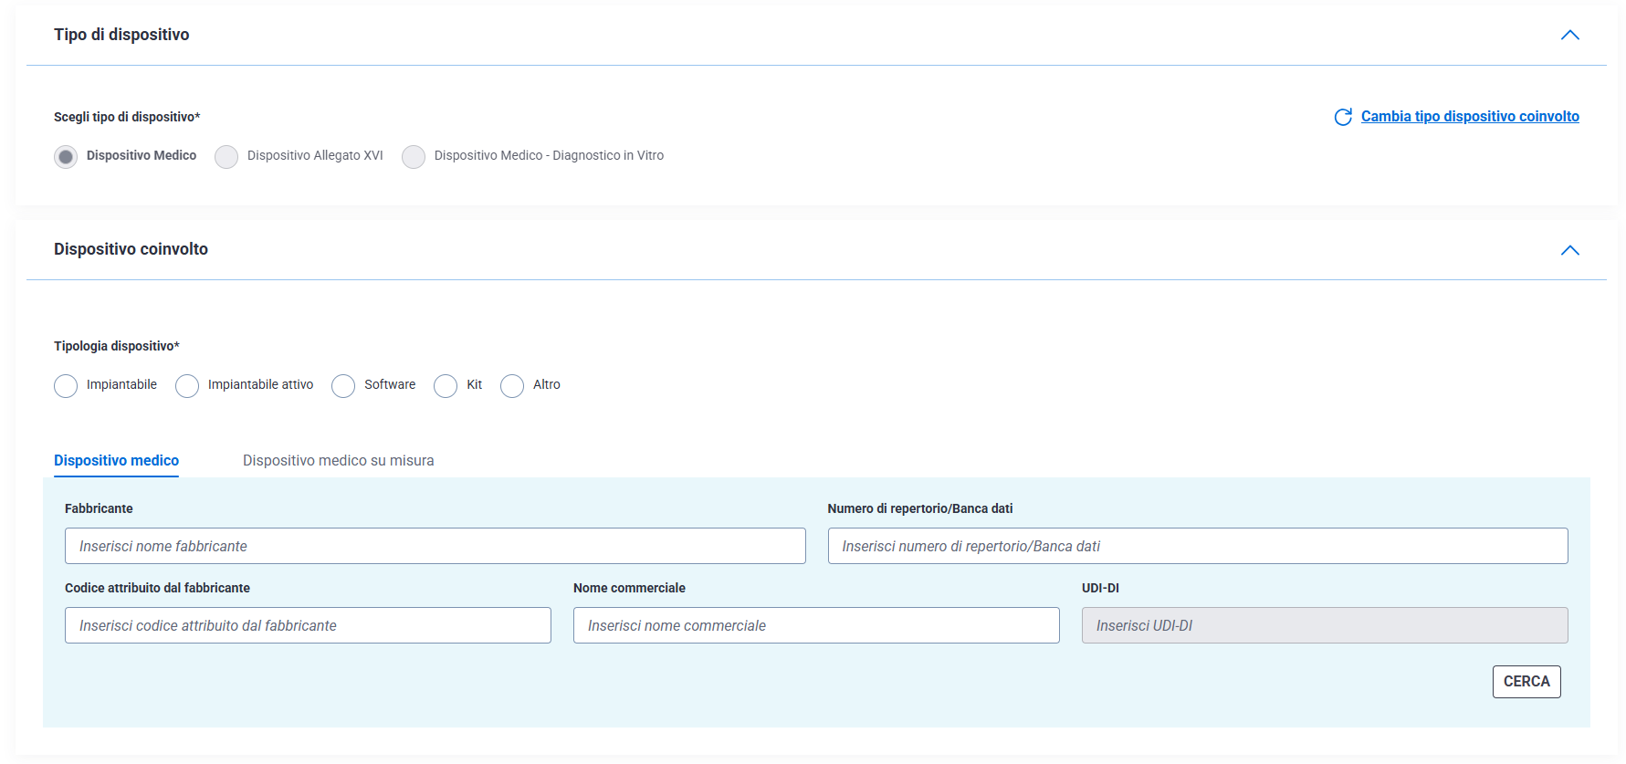
SEGNALAZIONE DELL’INCIDENTE DA PARTE DELL’OPERATORE SANITARIO

Slide 19
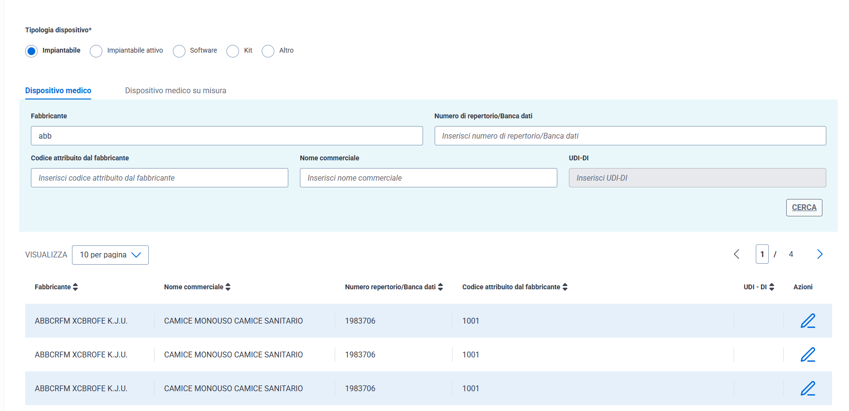
SEGNALAZIONE DELL’INCIDENTE DA PARTE DELL’OPERATORE SANITARIO
BASTA INIZIARE A SCRIVERE ANCHE SOLO LE PRIMA TRE LETTERE E AVVIARE LA RICERCA
CLICCANDO SUL DISPOSITIVO COINVOLTO I CAMPI SI AUTOCOMPILANO CON LE INFO CONTENUTE NELLA BANCA DATI DM

Slide 20
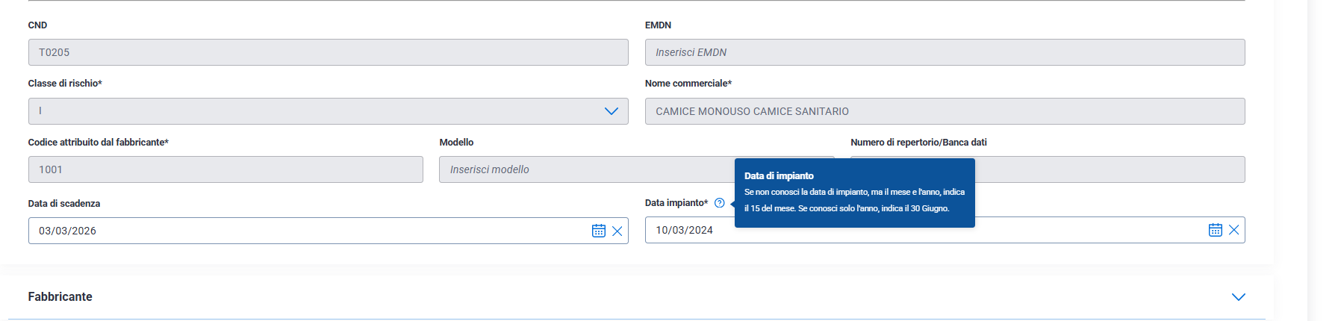
SEGNALAZIONE DELL’INCIDENTE DA PARTE DELL’OPERATORE SANITARIO
DATA DI IMPIANTO OBBLIGATORIA PER GLI IMPIANTABILI

Slide 21
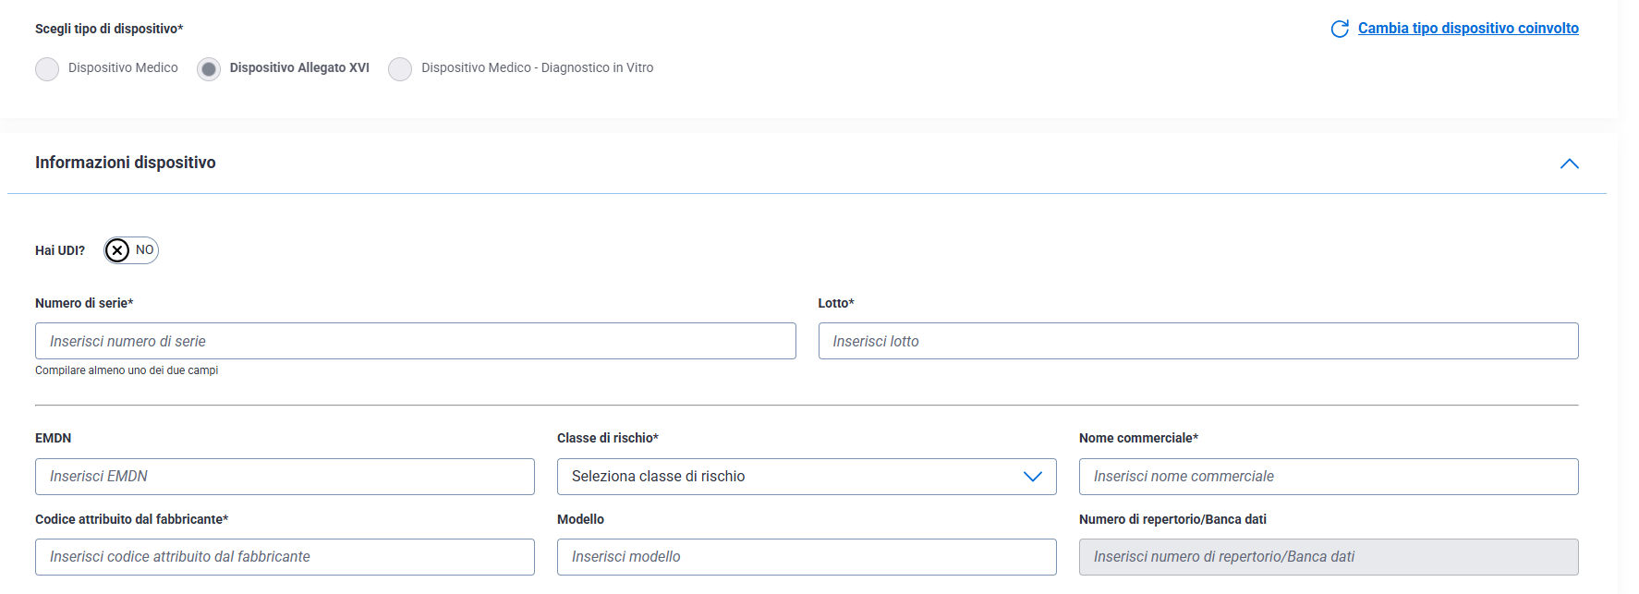
SEGNALAZIONE DELL’INCIDENTE DA PARTE DELL’OPERATORE SANITARIO
TUTTE LE INFORMAZIONI SUL DISPOSITIVO SONO DA INSERIRE MANUALMENTE

Slide 22
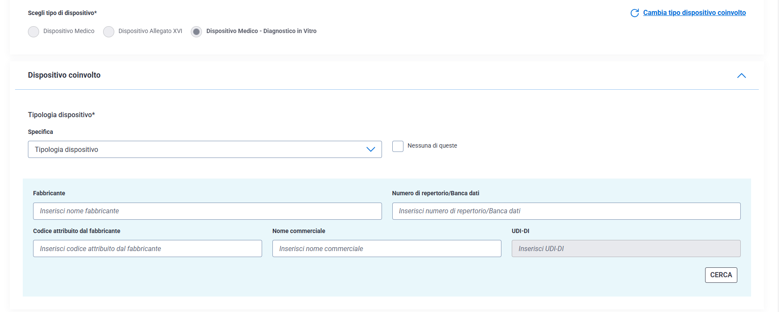
SEGNALAZIONE DELL’INCIDENTE DA PARTE DELL’OPERATORE SANITARIO
ANCHE PER GLI IVD, COME PER I DM, LE INFORMAZIONI SONO INSERITE IN AUTOMATICO DALLA BANCA DATI NAZIONALE

Slide 23
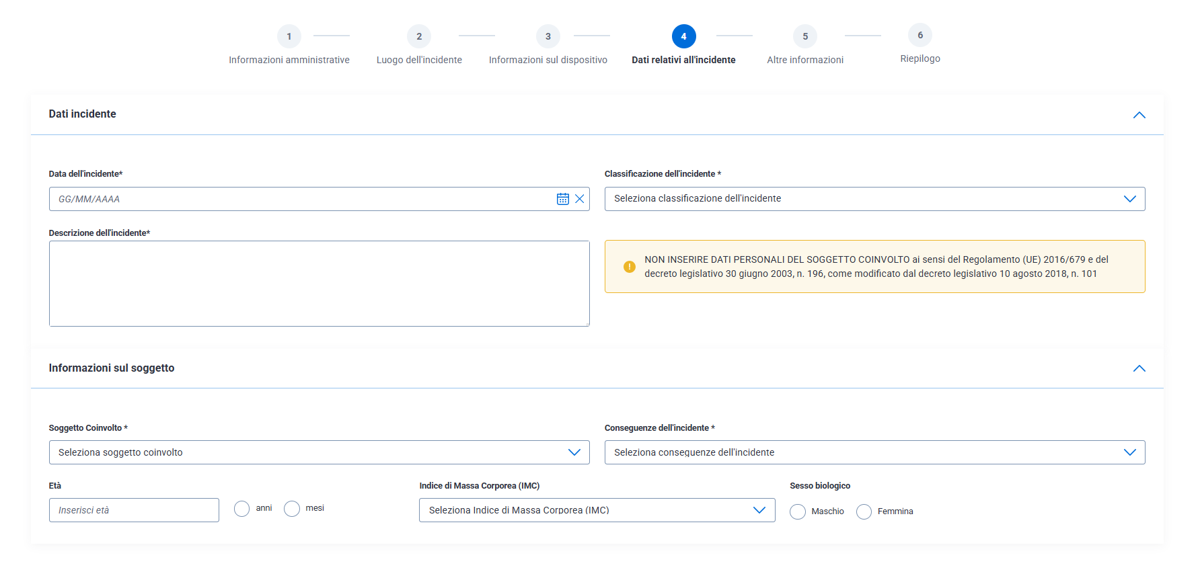
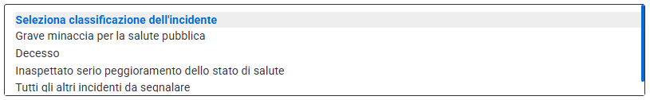
SEGNALAZIONE DELL’INCIDENTE DA PARTE DELL’OPERATORE SANITARIO

Slide 24
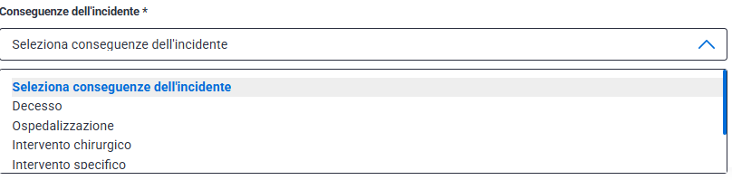
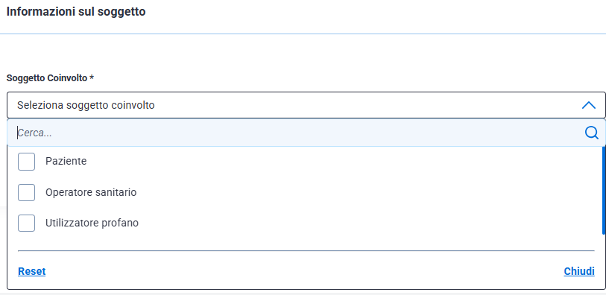
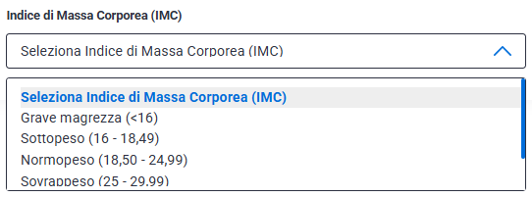
SEGNALAZIONE DELL’INCIDENTE DA PARTE DELL’OPERATORE SANITARIO

Slide 25
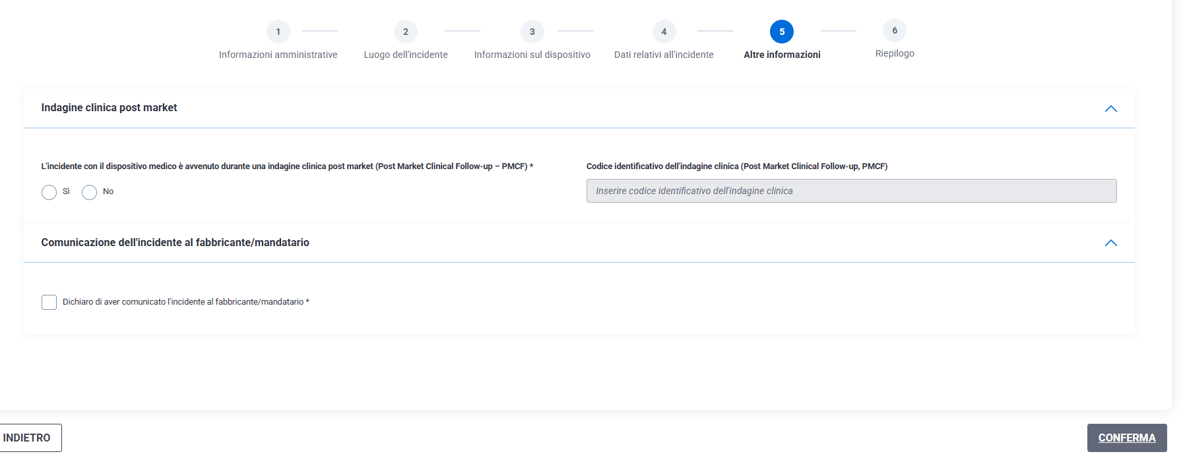
SEGNALAZIONE DELL’INCIDENTE DA PARTE DELL’OPERATORE SANITARIO

Slide 26
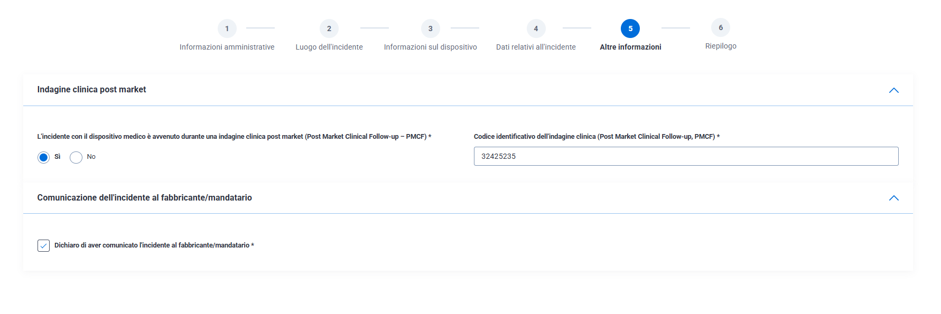
SEGNALAZIONE DELL’INCIDENTE DA PARTE DELL’OPERATORE SANITARIO
LA DICHIARAZIONE AL FABBRICANTE E’ OBBLIGATORIA PER FINALIZZARE LA TRASMISSIONE DELL’INCIDENTE

Slide 27
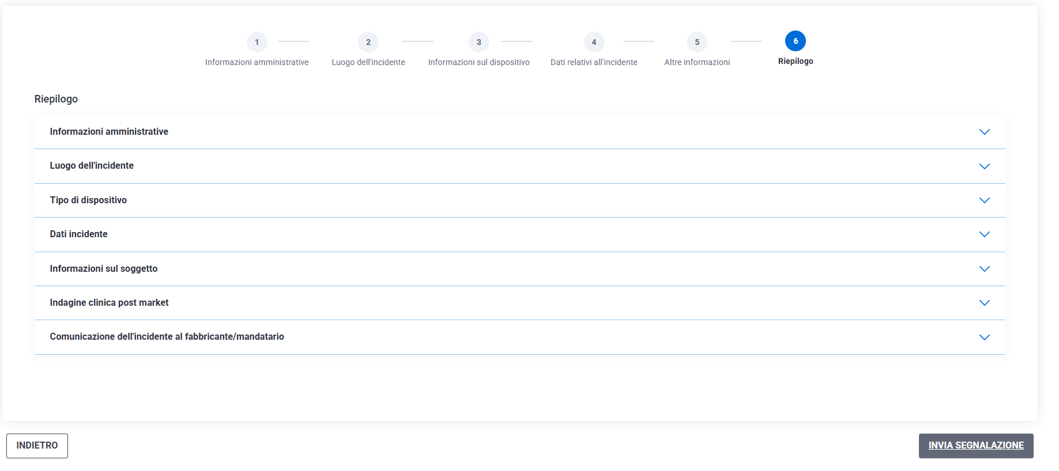
SEGNALAZIONE DELL’INCIDENTE DA PARTE DELL’OPERATORE SANITARIO
CLICCANDO SU CIASCUNA SESSIONE E’ POSSIBILE VISUALIZZARE QUANTO INSERITO

Slide 28
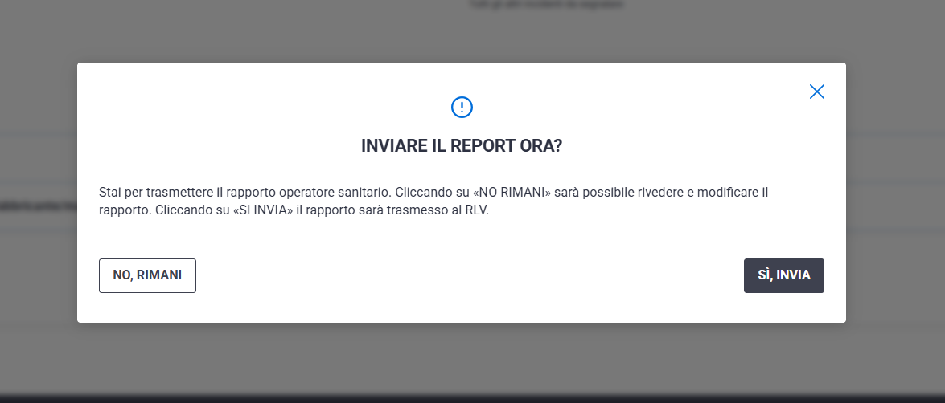

SEGNALAZIONE DELL’INCIDENTE DA PARTE DELL’OPERATORE SANITARIO

Slide 29
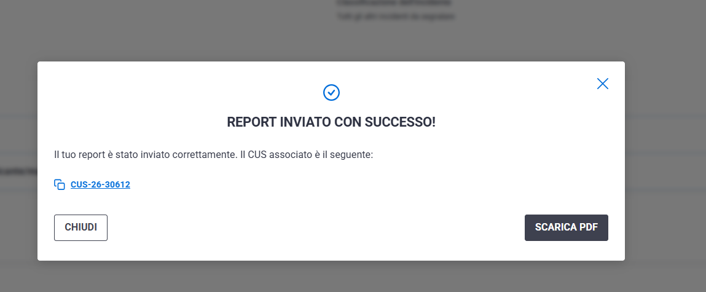
SEGNALAZIONE DELL’INCIDENTE DA PARTE DELL’OPERATORE SANITARIO

Slide 30
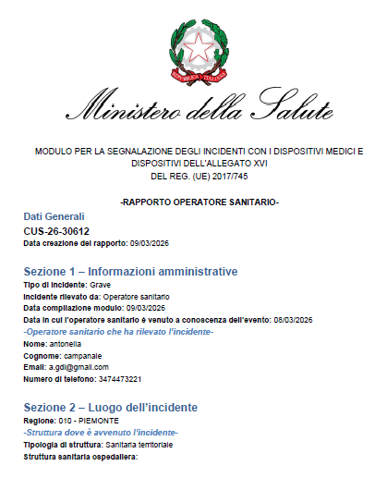
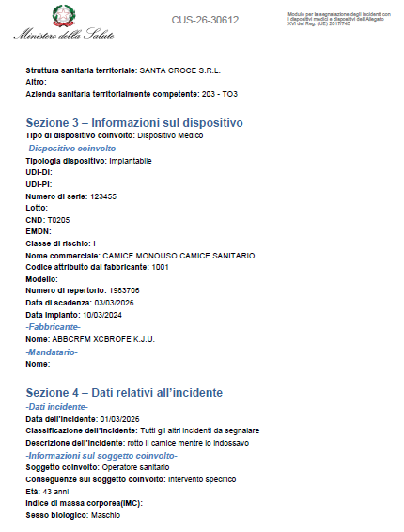
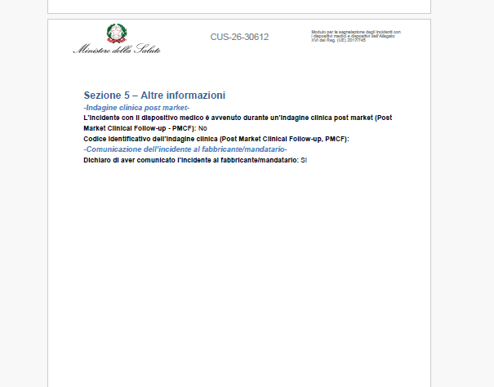
SEGNALAZIONE DELL’INCIDENTE DA PARTE DELL’OPERATORE SANITARIO
RIEPILOGO IN PDF DOPO LA TRASMISSIONE DELL’INCIDENTE

Slide 31
RLV

Slide 32
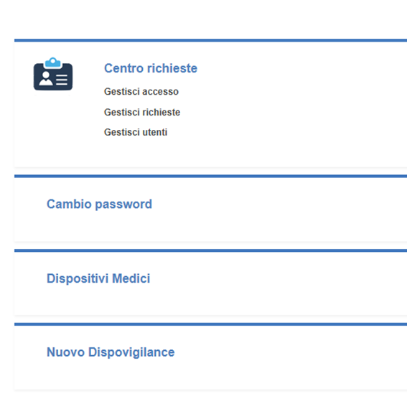
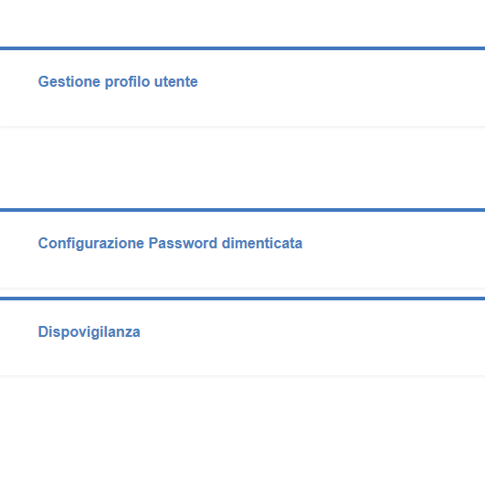

HOME PAGE DEL RLV IN NSIS
RLV ACCEDE A DISPOVIGILANCE CON LA PROPRIA UTENZA MI-XXXX E PASSWORD

Slide 33
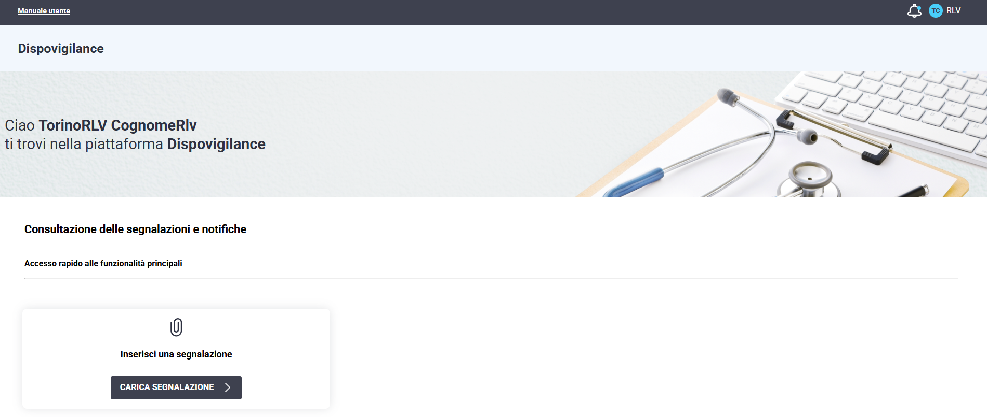
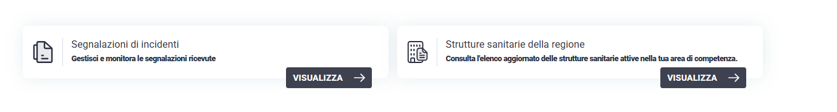
CLICCANDO SI VIENE REINDIRIZZATI ALLA PAGINA DEL SITO DI MDS DOVE SONO PRESENTI TUTTI I MANUALI PER CIASCUN UTENTE
CENTRO NOTIFICHE
TERESA CUVO

Slide 34
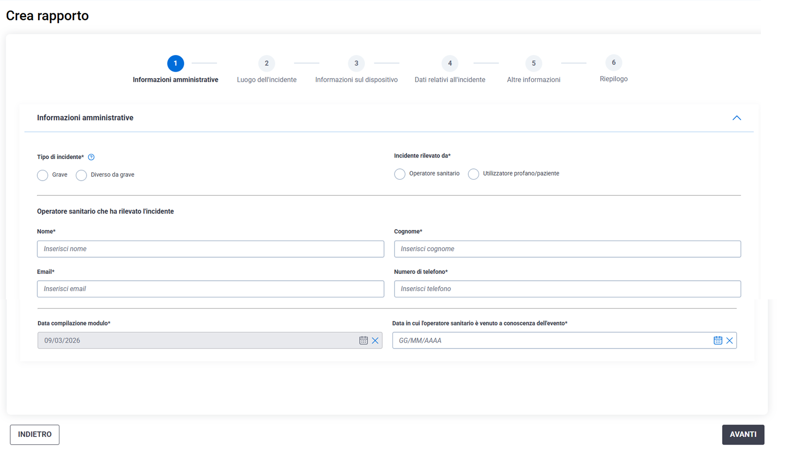
TERESA CUVO
RLV PUO’ INSERIRE UN RO COMPILANDO IL MODULO IN TUTTE LE SEZIONI DA SLIDE 1 A 6

Slide 35
TERESA CUVO

Slide 36
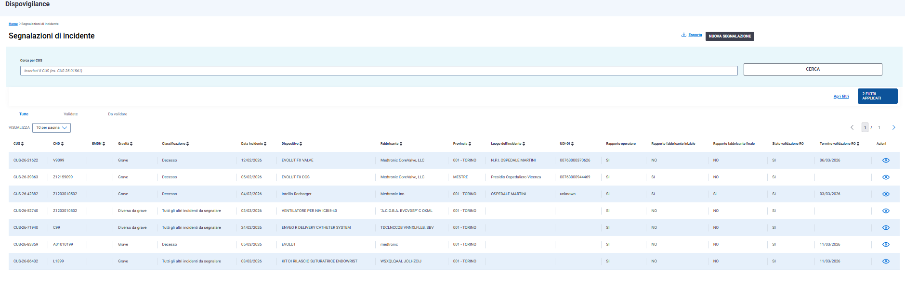
LISTA COMPLETA DELLE SEGNALAZIONI DI INCIDENTE
ESPORTA
TUTTE
VALIDATE
DA VALIDARE
FILTRI
VENTILATORE
XXXXXXX
OSPEDALE XXX
AGO CANNULA
XXXXXXX
OSPEDALE XXX
VENTILATORE
YYYYYYYYYY
OSPEDALE XXX
RISONANZA
XXXXXXX
OSPEDALE XXX
VENTILATORE
XXXXXXX
OSPEDALE XXX
AGO CANNULA
XXXXXXX
OSPEDALE XXX
VENTILATORE
XXXXXXX
OSPEDALE XXX
NB: GLI RLV POTRANNO VEDERE IN TABELLA ANCHE LE SEGNALAZIONI DI INCIDENTE NOTIFICATE DAI FABBRICANTI E VALIDATE DA MDS, ANCHE SE NON PRESENTE IL RELATIVO RO

Slide 37

FILTRI PER LA RICERCA DELLE SEGNALAZIONI DI INCIDENTE
FILTRI
VENTILATORE
XXXXXXX
OSPEDALE XXX
AGO CANNULA
XXXXXXX
OSPEDALE XXX
VENTILATORE
YYYYYYYYYY
OSPEDALE XXX
RISONANZA
XXXXXXX
OSPEDALE XXX
VENTILATORE
XXXXXXX
OSPEDALE XXX
AGO CANNULA
XXXXXXX
OSPEDALE XXX
VENTILATORE
XXXXXXX
OSPEDALE XXX

Slide 38
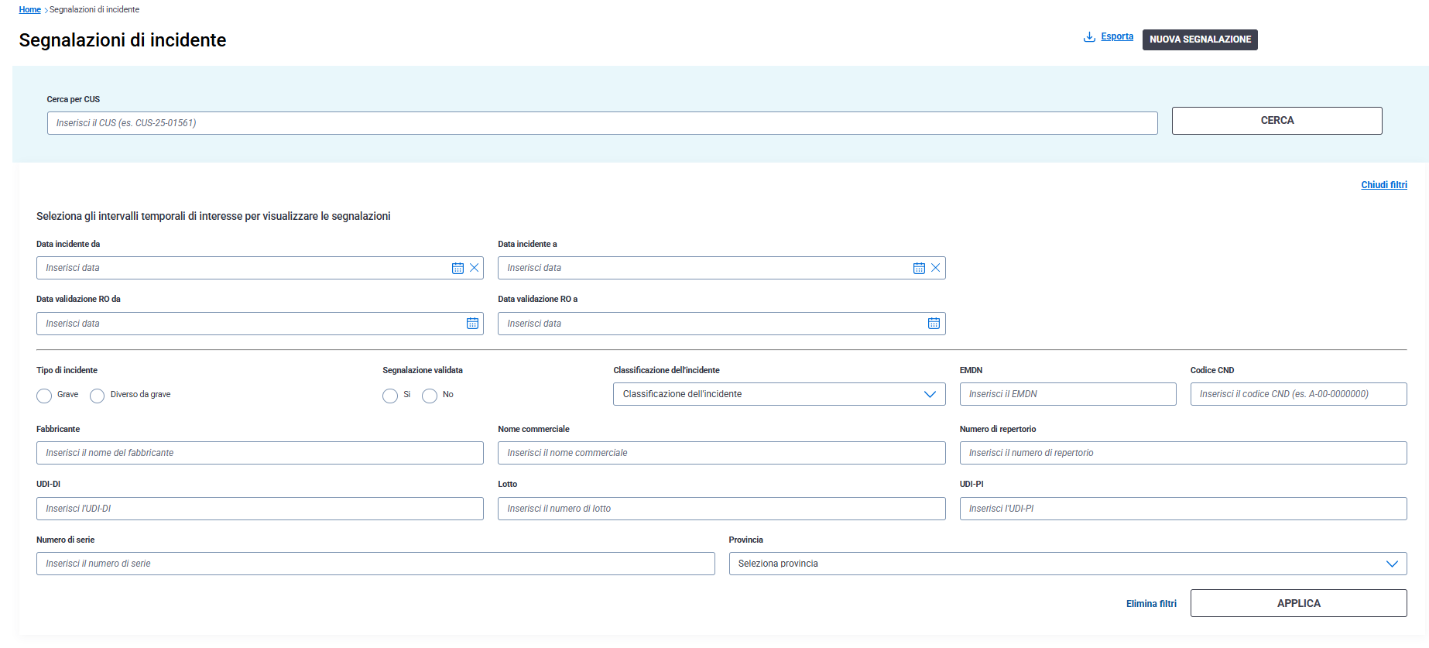
FILTRI PER LA RICERCA DELLE SEGNALAZIONI DI INCIDENTE
POSSIBILITÀ DI APPLICARE PIÙ FILTRI

Slide 39
DETTAGLIO DELLA TABELLA SEGNALAZIONI
VENTILATORE
XXXXXXX
OSPEDALE XXX
AGO CANNULA
XXXXXXX
OSPEDALE XXX
VENTILATORE
YYYYYYYYYY
OSPEDALE XXX
RISONANZA
XXXXXXX
OSPEDALE XXX
VENTILATORE
XXXXXXX
OSPEDALE XXX
AGO CANNULA
XXXXXXX
OSPEDALE XXX
VENTILATORE
XXXXXXX
OSPEDALE XXX
DETTAGLIO DELLA TABELLA CHE VIENE VISUALIZZATA
CUS | CND | EMDN | GRAVITA’ | CLASSIFICAZIONE | DATA INCIDENTE | DISPOSITIVO | FABBRICANTE | PROVINCIA | LUOGO INCIDENTE | UDI-DI | RO | RF INIZIALE | RF FINALE | STATO VALIDAZIONE | TERMINE VALIDAZIONE | AZIONI

Slide 40
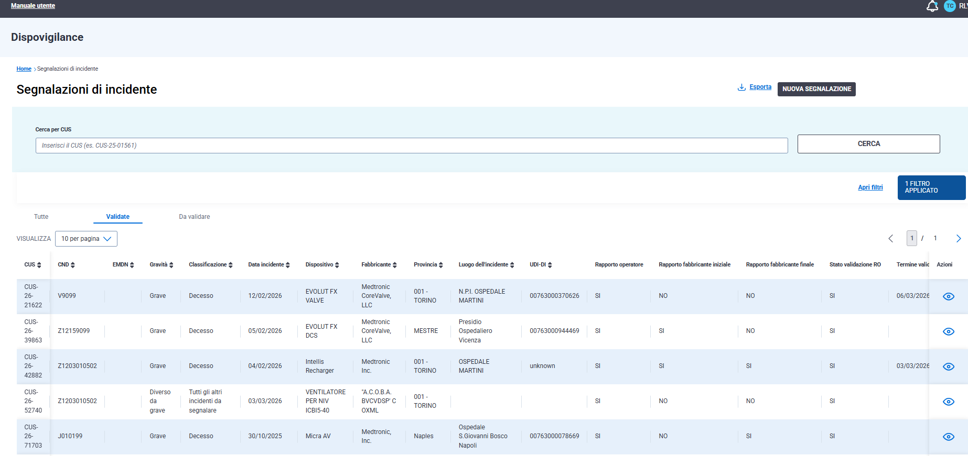

LISTA SEGNALAZIONI DI INCIDENTE VALIDATE
AGO CANNULA
AGO
CANNULA
FABBRICANTE XXXXXXX
OSPEDALE XX
AGO
CANNULA
FABBRICANTE ZZZZZZZ
PRESIDIO OSPEDALIERO
MONITOR
FABBRICANTE XXXXXXX
AGO
CANNULA
FABBRICANTE YYYYYYY
xxxx
ECG
FABBRICANTE XXXXXXX
xxxx

Slide 41
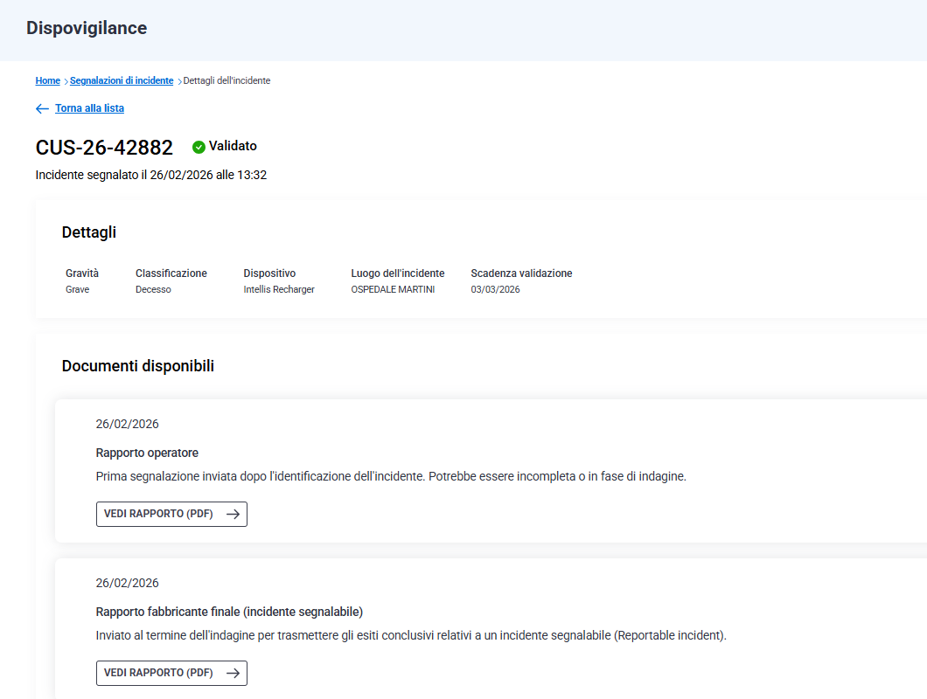
DETTAGLIO SEGNALAZIONI DI INCIDENTE VALIDATE
AGO CANNULA
OSPESDALE XXXX
CLICCANDO SU CIASCUN RAPPORTO VIENE SCARICATO :
IL PDF DEL RAPPORTO OPERATORE SANITARIO
L’ESTRATTO DEL MIR FORM DISPONIBILE

Slide 42
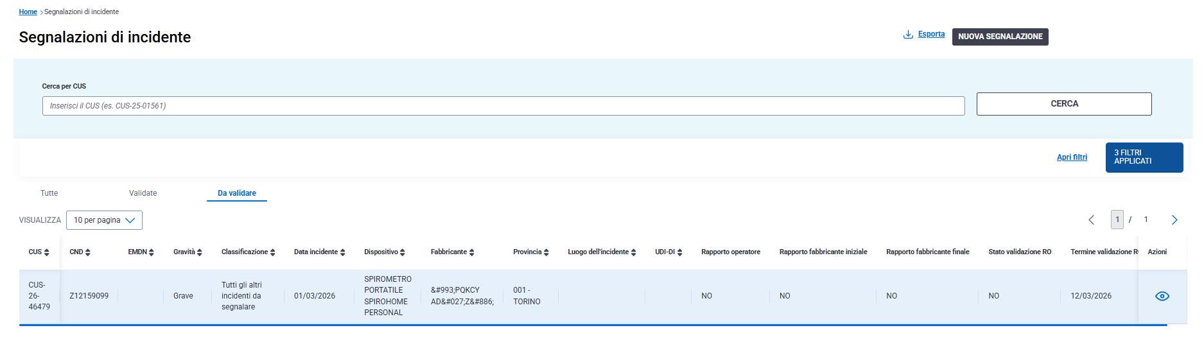

LISTA SEGNALAZIONI DI INCIDENTE DA VALIDARE
VENTILATORE
XXXXXXX
OSPEDALE XXX
NO
AGO CANNULA
XXXXXXX
OSPEDALE XXX
NO
VENTILATORE
YYYYYYYYYY
OSPEDALE XXX
NO
RISONANZA
XXXXXXX
OSPEDALE XXX
NO
VENTILATORE
XXXXXXX
OSPEDALE XXX
NO
AGO CANNULA
XXXXXXX
OSPEDALE XXX
NO
VENTILATORE
XXXXXXX
OSPEDALE XXX
NO
NB: LA COLONNA «TERMINE DELLA VALIDAZIONE» INDICA ENTRO QUANTO DEVE ESSERE VALIDATA UNA SEGNALAZIONE DI INCIDENTE GRAVE (3 giorni lavorativi). PER GLI INCIDENTI DIVERSI DA GRAVI LA CASELLA RIMANE VUOTA

Slide 43
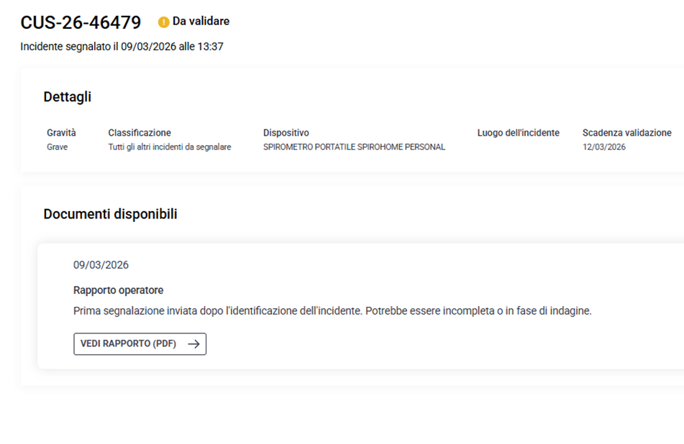
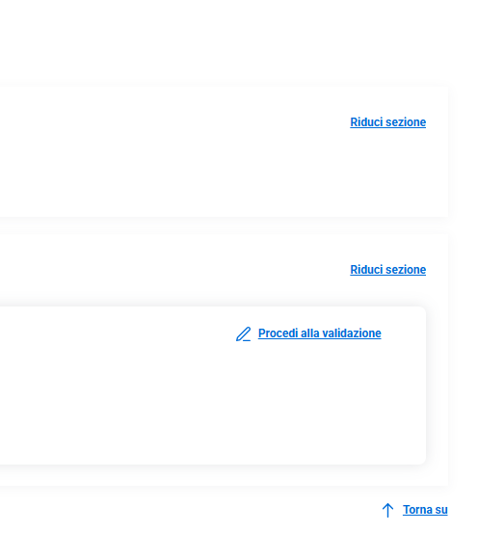
COME VALIDARE LA SEGNALAZIONE DI INCIDENTE DA OS (1/4)
OSPEDALE XXX

Slide 44
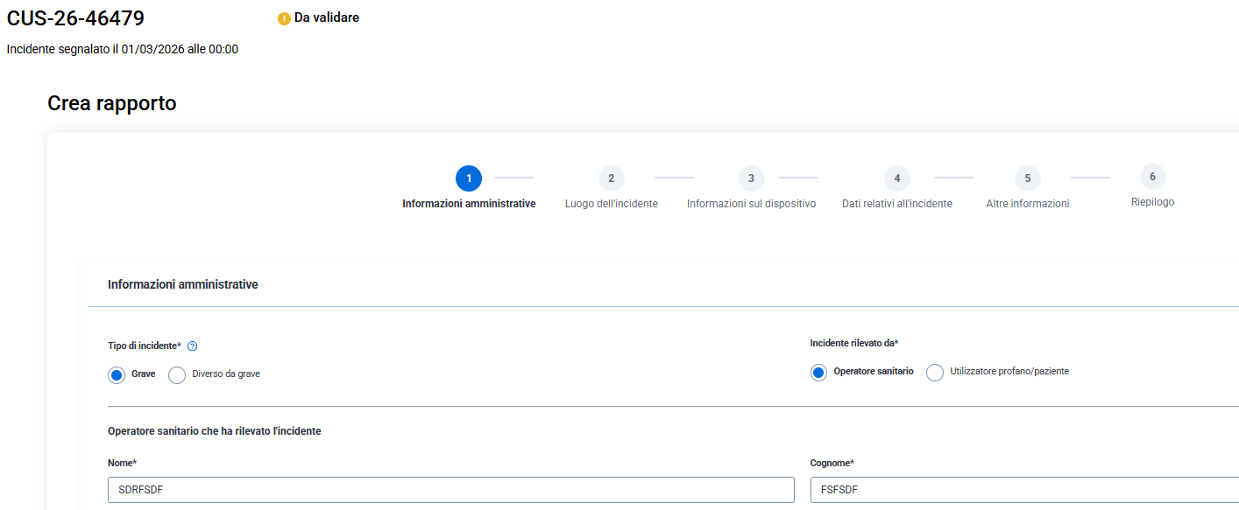
COME VALIDARE LA SEGNALAZIONE DI INCIDENTE DA OS (2/4)
RLV DOVRA’ VISIONARE TUTTE LE SEZIONI DA 1 A 6
RLV PUO’ MODIFICARE I CAMPI DEL RO

Slide 45
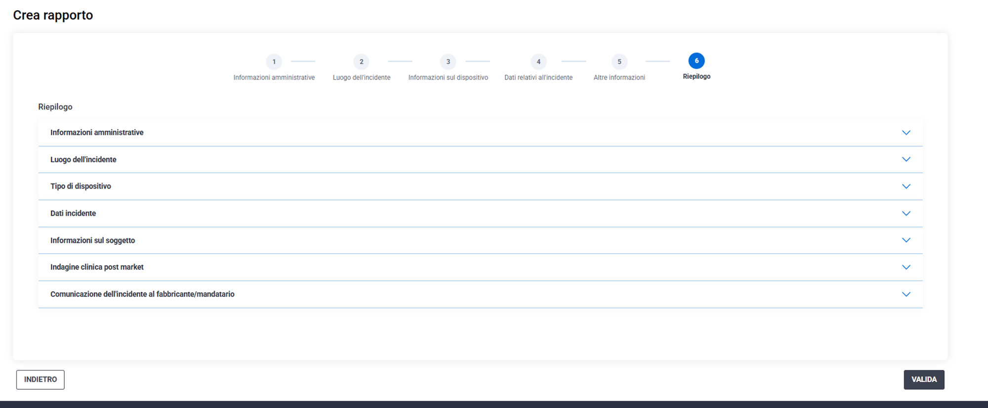
COME VALIDARE LA SEGNALAZIONE DI INCIDENTE DA OS (3/4)

Slide 46
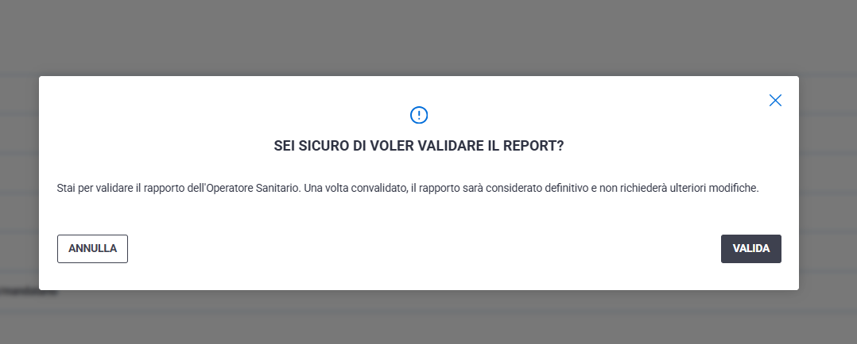
COME VALIDARE LA SEGNALAZIONE DI INCIDENTE DA OS (4/4)

Slide 47

LA SEGNALAZIONE UNA VOLTA VALIDATA SCOMPARE DALLA SEZIONE «DA VALIDARE» E COMPARE NELLA SEZIONE «VALIDATE»
AGO
CANNULA
FABBRICANTE XXXXXXX
OSPEDALE XX
AGO
CANNULA
FABBRICANTE ZZZZZZZ
PRESIDIO OSPEDALIERO
AGO
CANNULA
FABBRICANTE XXXXXXX
OSPEDALE XX

Slide 48

FUNZIONE ESPORTA SEGNALAZIONI
AGO
CANNULA
FABBRICANTE XXXXXXX
OSPEDALE XX
AGO
CANNULA
FABBRICANTE ZZZZZZZ
PRESIDIO OSPEDALIERO
AGO
CANNULA
FABBRICANTE XXXXXXX
OSPEDALE XX
AGO
CANNULA
FABBRICANTE ZZZZZZZ
PRESIDIO OSPEDALIERO

Slide 49

FUNZIONE ESPORTA SEGNALAZIONI
IL FILE EXCEL CHE VIENE ESPORTATO CONTIENE PIU’ INFORMAZIONI RISPETTO ALLA TABELLA CHE VIENE VISUALIZZATA
CUS
Gravità
Classificazione
Data Incidente
Dispositivo
Fabbricante
CND
EMDN
UDI-DI
Provincia
Luogo Incidente
Rapporto Operatore
Rapporto Fabbricante Iniziale
Rapporto Fabbricante Finale
Stato Validazione RO
Descrizione incidente da rapporto operatore sanitario
Natura dell'incidente
Informazioni sui problemi dei dispositivi medici
Informazioni cliniche
Indagine sulla causa e conclusione
Descrizione dell'azione correttiva/azione correttiva/azione preventiva/FSCA
DETTAGLIO DEI CAMPI VISUALIZZATI NELL’EXCEL CHE VIENE ESPORTATO
Repertorio
Codice catalogo
Descrizione incidente da rapporto fabbricante

Slide 50
TERESA CUVO

Slide 51


LISTA STRUTTURE SANITARIE DI COMPETENZA DELL’RLV
N. segnalazioni incidente per struttura
LUCA CELESTE
L.CELESTE@XXXX.IT
MARIO ROSSI
M.ROSSI@XXXX.IT
STEFANO VERDI
S.VERDI@XXXX.IT

Slide 52
FUNZIONE ESPORTA
N. segnalazioni incidente per struttura
Regione | Provincia | Codice Struttura | Nome Struttura Sanitaria | Struttura Competente Territoriale | RLV (Responsabili Locali Vigilanza) | RRV (Responsabili Regionali Vigilanza) | N. Segnalazioni di incidente per struttura
PIEMONTE | TORINO | 000002 | AMBULATORIO YYYYY | TORINO I | ANNA ROSSI - A.ROSSI@GGG.IT | LUCA VERDI - LUCA.VERDI@XXX.IT; | 10
PIEMONTE | TORINO | 000003 | POLIAMBULATORIO XXXXX | TORINO I | TERESA CUVO - T.CUVO@AAA.IT | LUCA VERDI - LUCA.VERDI@XX.IT | 5

Slide 53


CENTRO NOTIFICHE
TERESA CUVO

Slide 54





CENTRO NOTIFICHE DEL RLV

Slide 55
CASO IN CUI UN RLV DOPO AVER RICEVUTO LA NOTIFICA DI UN MIR TRASMESSO DAL FABBRICANTE (E VALIDATO DAL MINISTERO) INTENDE PROCEDERE ALL’ INSERIMENTO DEL RELATIVO RO

Slide 56

INSERIMENTO DI UN RO DA PARTE DI RLV CON CUS GIA’ ESISTENTE (1/9)
QUANDO UN FABBRICANTE INSERISCE UN MIR CON DECESSO, INASPETTATO PEGGIORAMENTO DELLO STATO DI SALUTE O GRAVE MINACCIA PER LA SALUTE PUBBLICA E NON è PRESENTE IL RELATIVO RO, IL SISTEMA TRASMETTE UNA NOTIFICA AUTOMATICA AL RLV E RRV
LA NOTIFICA SEGNALATA IN ROSSO COME CRITICA RIPORTA ANCHE IL NUMERO DEL CUS IN CUI DOVRA’ ESSERE INSERITO IL RELATIVO RO
26- 96498

Slide 57

INSERIMENTO DI UN RO DA PARTE DI RLV CON CUS GIA’ ESISTENTE (2/9 )
RLV INSERISCE IL CUS PRESENTE NELLA NOTIFICA E AVVIA LA RICERCA

Slide 58

INSERIMENTO DI UN RO DA PARTE DI RLV CON CUS GIA’ ESISTENTE (3/9 )
IL SISTEMA RESTITUISCE LA SEGNALAZIONE IN CUI E’ PRESENTE IL RAPPORTO FABBRICANTE MENTRE MANCA IL RAPPORTO OPERATORE
SI
PER INSERIRE IL RAPPORTO OPERATORE CLICCARE SULL’OCCHIO

Slide 59

INSERIMENTO DI UN RO DA PARTE DI RLV CON CUS GIA’ ESISTENTE (4/9 )
…E CLICCARE SU «AGGIUNGI RAPPORTO OPERATORE» PER INSERIRE L’RO
RLV PUO’ VEDERE L’ESTRATTO DEL MIR INSERITO CLICCANDO SUL PDF

Slide 60

INSERIMENTO DI UN RO DA PARTE DI RLV CON CUS GIA’ ESISTENTE (5/9 )
RLV INSERISCE IL RAPPORTO OPERATORE COMPILANDO TUTTI I CAMPI OBBLIGATORI PRESENTI NELLE 6 SEZIONI DEL RO

Slide 61

INSERIMENTO DI UN RO DA PARTE DI RLV CON CUS GIA’ ESISTENTE (6/9 )

Slide 62

INSERIMENTO DI UN RO DA PARTE DI RLV CON CUS GIA’ ESISTENTE (7/9 )

Slide 63

INSERIMENTO DI UN RO DA PARTE DI RLV CON CUS GIA’ ESISTENTE (8/9 )

Slide 64

INSERIMENTO DI UN RO DA PARTE DI RLV CON CUS GIA’ ESISTENTE (9/9 )
IL RAPPORTO OPERATORE COMPARIRA’ NELLE SEGNALAZIONI «DA VALIDARE»
RLV DOVRA’, QUINDI, PROCEDERE ALLA VALIDAZIONE DELLA SEGNALAZIONE
PROCEDERE ALLA VALIDAZIONE

Slide 65


LOGOUT RLV
Teresa Cuvo
TERESA CUVO

